Slide 2
”Muovi on syrjäyttänyt aina 1950-luvulta lähtien enenevässä määrin perinteisesti käytettyjä materiaaleja kuten kiven, metallin, puun ja betonin useilla eri sektoreilla
(mm. rakentaminen, kuljetus, kotitaloudet sekä pakkausteollisuus).”
kestävyys
keveys muokattavuus

Slide 3
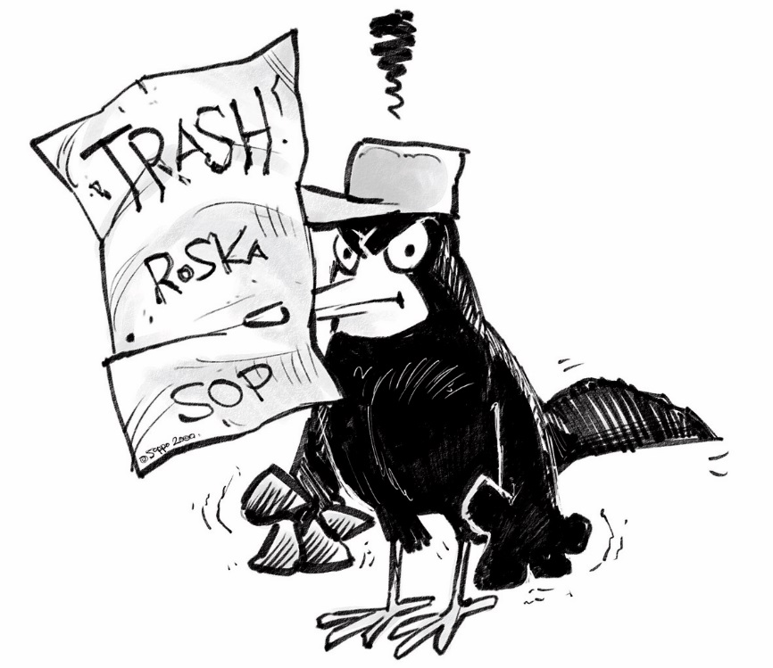
”Merkittävimpiä, maalta peräisin olevia päästölähteitä ja kulkeutumisreittejä ovat mm. huonosti hoidetut kaatopaikat, hulevedet, jätevedenpuhdistamot, roskaaminen sekä laiton roskien dumppaus rannikoiden läheisyyteen.”

Slide 4
Luotsinmäen jätevedenpuhdistamo puhdisti vuonna 2016 10.554.370 m³ jätevettä
6 km
Hangassuon jätekeskuksessa käsiteltiin vuonna 2016 37700 tonnia jätettä

Slide 5
”On arvioitu että mereen päätyvästä roskasta noin
70 % vajoaa pohjaan,
15 % jää kellumaan vesifaasiin ja
15 % ajautuu rannoille
(UNEP 2005).”

Slide 6
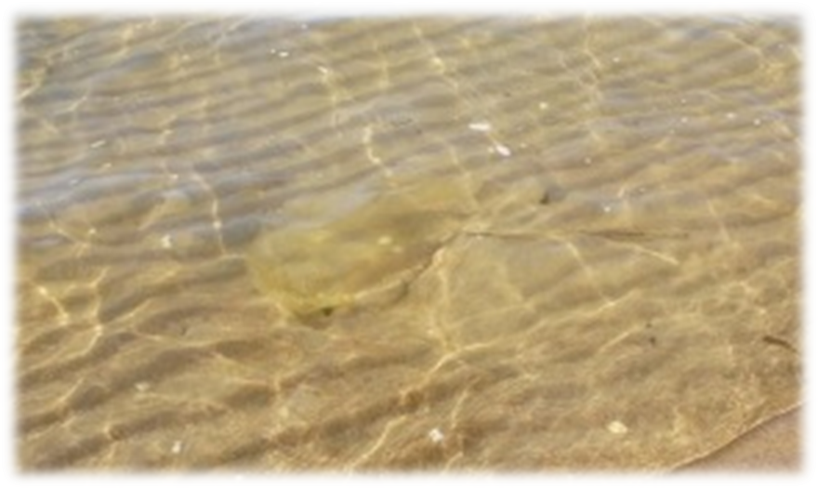
”Vesiympäristössä muovi ei juuri hajoa vaan pilkkoutuu ennemminkin yhä vain pienemmiksi partikkeleiksi, joiden poistaminen on mahdotonta.”

Slide 7
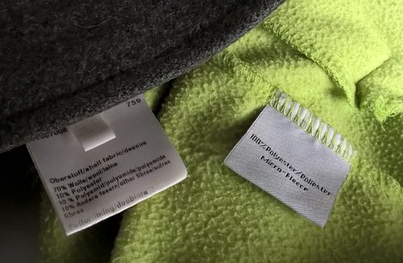
”Jätevesien mukana mereen päätyy huomattavia määriä mikrokokoisia kuituja, jotka ovat peräisin vaatteiden ja tekstiileiden pesuista.”

Slide 8
Saastuneimmat rannat ovat suosituimpia matkailukohteita!
”Mikromuovit esiintyvät merissä harvoin yksin. Ne muodostavat usein ns. ”muovikeittoa” (plastic soup), jossa esiintyy runsaasti erikokoisia ja eri muovilaatuja olevia partikkeleita.”

Slide 9
Reduce
Redesign
Remove
Re-use
Recycle
Recover
Vähentäminen
Tuotesuunnittelu
Lopetetaan käyttö
Uusiokäyttö
Kierrätys
Hyödyntäminen

Slide 11
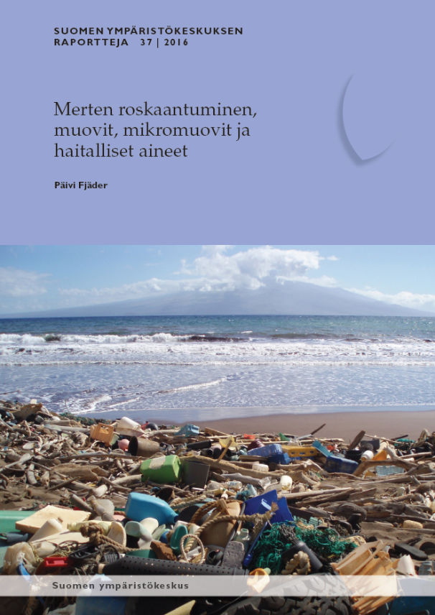
SUOMEN YMPÄRISTÖKESKUKSEN RAPORTTEJA 37 | 2016
Päivi Fjäder, Suomen ympäristökeskus
Merten roskaantuminen, muovit, mikromuovit ja haitalliset aineet

